Slide 1
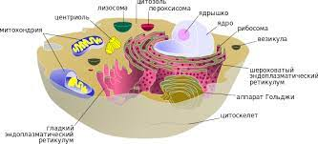
Вступительные испытания по биологии и биологическим основам психологии (очная форма обучения ТвГТУ)
Структура испытания повторяет формат задания ЕГЭ по биологии и состоит из двух частей:
1 часть содержит 21 задание
(с 1 по 21)
2 часть содержит 7 заданий (с 22 по 28)

Slide 2
Описание типов заданий:
1 часть содержит закрытые тесты, которые предполагают:
- выбор из множества
(ПРИМЕР. Выберите немембранные органоиды из списка: лизосомы, рибосомы, митохондрии, клеточный центр, ЭПС, аппарат Гольджи);
- установление последовательности
(ПРИМЕР. Определите порядок эр: протерозойская, архейская, кайнозойская, мезозойская, палеозойская);
- работа с рисунком или графиком (НАПРИМЕР, по анатомии и физиологии);
- подсчет процентного содержания (НАПРИМЕР, содержания гуанина, исходя из содержания тимина);
- запись термина (НАПРИМЕР, название метода исследования генома).
2 часть содержит открытые задания, которые предполагают развёрнуый ответ.
В обязательном порядке предложены:
- текст с ошибками, которые требуют исправления и пояснения (из любой области биологии);
- задачи по генетике (в том числе родословная);
- задачи по молекулярной биологии (процессы транскрипции и транляции с последовательностями ДНК, и-РНК, генетическим кодом).

Slide 3
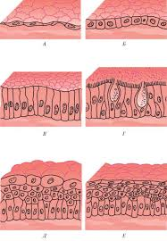
Правила выполнения испытания:
Абитуриент вправе выполнять любые задания, как из первой, так из второй частей, или из обеих.
По результатам работы подсчитываются баллы по 100-балльной шкале

